Slide 1


Presentación preliminar del proyecto
Mendez Villanueva Luis Gerardo
Varguez Gonzalez Breindel
Palma Rivas Ricardo Alejandro
Madera López Rafael Leonardo
Basulto Polanco Pablo David

Slide 2
Problemática
Cuando personas externas a la UADY o alumnos de nuevo ingreso entran por primera vez al campus muchas veces no encuentran algún aula en específico, incluso alumnos que llevan años estudiando no saben dónde se encuentra un lugar en especial como por ejemplo el laboratorio de FMAT que se encuentra atrás de FIQ.
Debido a que no se prevé un cambio para una mejor señalización de las aulas y servicios por parte de la universidad el tener una manera de localizar todos los espacios en el campus es una necesidad que afecta a todo el alumnado.

Slide 3

FUENTES
La información esta disponible, pero se encuentra esparcida en distintas fuentes y formatos.
Excel de horarios
https://ingreso.uady.mx/licenciatura/
Directorio UADY:
https://www.matematicas.uady.mx/directorio

Slide 4
Propuesta
Una web que absorba toda esta información y facilite su interrelación, visualización y búsqueda. Por medio de un croquis interactivo:
Ubicación de salones y cubículos.
Horarios por salón.
Búsqueda por maestro, materia, hora y día.
Disponibilidad/salones libres en este momento.
Ruta del día.
12:30-1:00 HCI
H1
H2
1:00-4:00 Libre

Slide 5
¿Por qué pensamos que sería útil?
Somos parte de los usuarios primarios, estudiantes del CCEI.
En algún punto todos hemos estados perdidos buscando una ubicación: un salón, un cubículo, un maestro, una materia.
A algunos nos a tocado guiar a externos o alumnos de nuevo ingreso.

Slide 6
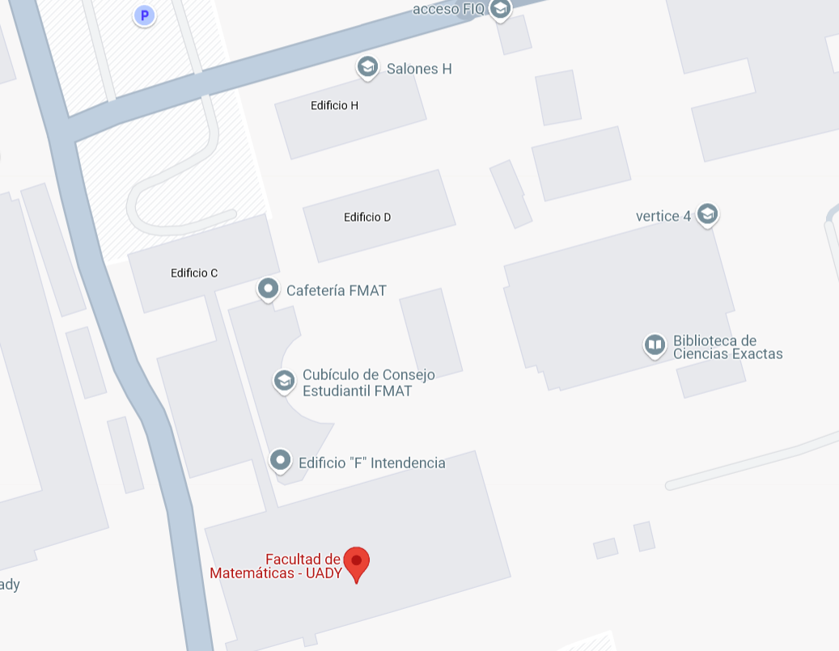

Otras soluciones
Google Maps.
Información unicamente de edificios.

Slide 7
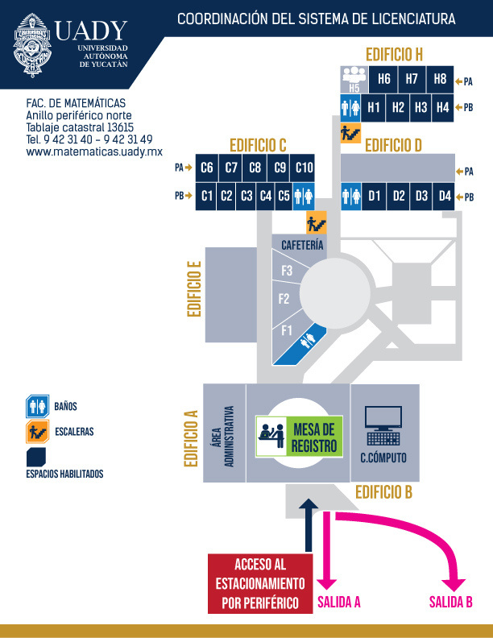
Otras soluciones
Proceso de Ingreso a Licenciatura - UADY.
https://ingreso.uady.mx/licenciatura/
Pensada unicamente para guiar en el proceso de inscripción.
No esta interrelacionada con otra información, como la ubicación de cubículos y horarios.

Slide 8

Perfiles

Slide 9
PRIMARIO
ESTUDIANTE
Edad | (18 - 28) años
Estatus socioeconómico: | Media
Trabajo | Mayormente practicantes.
Experiencia laboral en general: | media - baja.
Educación: | Licenciatura en curso.
Experiencia en cómputo: | Uso de plataformas digitales, aplicaciones móviles, videojuegos, manejo de información, aplicaciones office, fundamentos en programación.
Tareas principales: | Autentificación de usuario y consultas de información.
Tareas secundarias: | Validación de la información, lectura de notificaciones, consultar información adicional acerca de las clases y eventos impartidos.

Slide 10
PRIMARIO
ESTUDIANTE
Conocimiento del problema: | El estudiante promedio del CCEI, mayormente los de nuevo ingreso, reconoces que necesitan una manera de orientarse dentro de su respectiva facultad ya que es necesario para poder tener más de cerca todas las ventajas y servicios que esta les brinda.
Tecnologías disponibles: | En mayor medida los estudiantes cuentan con dispositivos móviles de sistema operativo android y iOS, y con computadoras que ejecutan en su mayoría Windows y en menor medida MacOS y Linux.
Formas de aprendizaje: | Al tratarse del campus de ciencias exactas e ingenierías, se considera que los alumnos tengan un tipo de aprendizaje orientado al aspecto lógico, basado en experiencia de prueba y error y enfocado a la resolución de problemas.

Slide 11
SECUNDARIO
Personal Académico y administrativo
Edad | (24 - 60) años
Estatus socioeconómico: | Media
Trabajo | Personal del Campus de Ciencias Exactas e Ingenierías.
Experiencia laboral en general: | media y alta.
Educación: | Nivel educativo: Licenciatura y posgrado (según el puesto).
Experiencia en cómputo: | Habilidades: Manejo de software administrativo, herramientas ofimáticas, plataformas académicas y sistemas internos. Años de experiencia en computadoras: (5 - 35) años.
Tareas principales: | Autentificación de usuario y consultas de información.
Tareas secundarias: | Consultar información adicional acerca de las clases y eventos impartidos en otras facultades. Generar imágenes de rutas.

Slide 12
Secundario
Personal académico y administrativo
Conocimiento del problema: | Personal Académico del CCEI, reconocen que se necesita una forma de consultar los horarios de sus clases correspondientes de manera sencilla y accesible.
Tecnologías disponibles: | Dispositivos móviles de sistema operativo android y iOS, y con computadoras que ejecutan en su mayoría Windows y MacOS, en menor medida Linux.
Formas de aprendizaje: | Variada.

Slide 13

José Hernández
Edad:
19
Prácticas Existentes
Semestre:
1°
Asiste al campus de 9am-4pm. Tiene clases en los salones H en las mañanas y en el centro de cómputo más al mediodía.
Cuando quiere ubicar algún salón para realizar algún trámite le pregunta a las personal de caja o control escolar, o cuando quiere visitar a sus compañeros les pregunta personalmente.
Actualmente no sabe que existe un laboratorio de redes, no ubica los laboratorios de ingeniería, no sabe el horario de la biblioteca ni cuál es la diferencia entre las 3 cafeterías de cada facultad, entre otras cosas.
Lugar
Mérida, Yucatán
Antecedentes
Estudiante de Ingeniería en software, sólo había entrado al campus para presentar el exámen de ingreso y el exámen de ubicación de inglés.
Tiene familiaridad usando dispositivos electrónicos y sus padres también pero en menor medida. Tiene un celular Android en el que pasa la mayor parte del tiempo y una laptop Windows. El siguiente semestre planea cargar asignaturas libres dentro del campus. Tiene amistades en facultad de ingeniería y algunos en facultad de química.
Motivaciones y Frustraciones
Su principal frustración viene cuando no ubica el salón de una clase en específico, o al querer ir a un evento no sabe en qué parte del campus se ubica. Esto se intensifica ya que no es una persona muy extrovertida y le cuesta un poco pedir indicaciones al personal.

